Slide 1
С добром скажу – сладкое, Со злом скажу – горькое.
Крыльев нет, А быстро летаю, Сам меня выпустишь — Да потом не изловишь.
(Слово)

Slide 2
Почему весь мир держится на добрых словах?
Где рождаются добрые слова?
Почему люди говорят злые слова?
Чем опасны матерные слова?
Добрый – значит, слабый?
Как создать цепочку добрых слов и дел?

Slide 3
Доброе слово и кошке приятно.

Slide 4
Доброе слово дом построит, а злое слово дом разрушит

Slide 5
спасибо
любовь
извини
надежда
душа
солнце

Slide 6
Задание 1.
Найдите в классе пословицу о добрых словах

Slide 7
Опыт 1.
Откуда же берутся добрые слова?
Добрые слова рождаются
из добрых мыслей

Slide 8
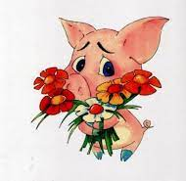
Из-ви-ни

Slide 9
Из-ви-ни
Из-ви-ни
Из-ви-ни

Slide 10
Спа-си-бо

Slide 11
Спа-си-бо
Спа-си-бо
Спа-си-бо

Slide 12
Из-ви-ни
Спа-си-бо
Спа-си-бо
Из-ви-ни

Slide 13
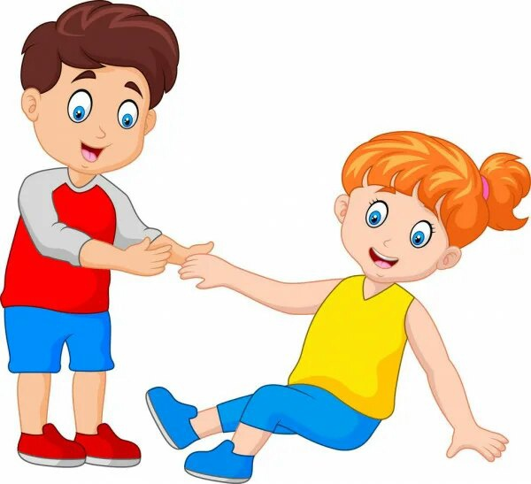
Да-вай, по-мо-гу

Slide 14
Из-ви-ни
Спа-си-бо
Да-вай, по-мо-гу

Slide 15
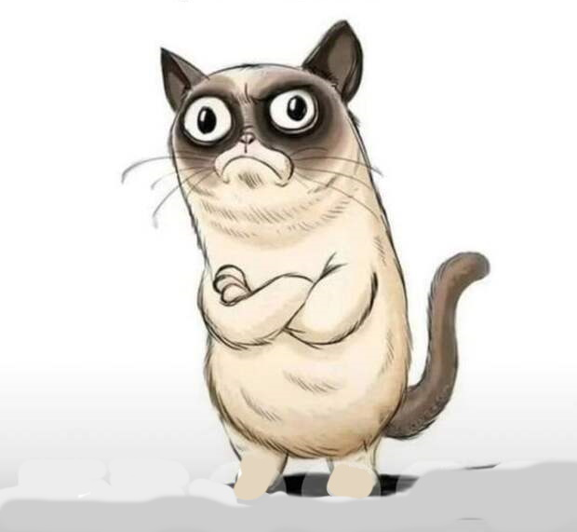
Опыт 2.
Злые мысли вытекают
злыми словами

Slide 16
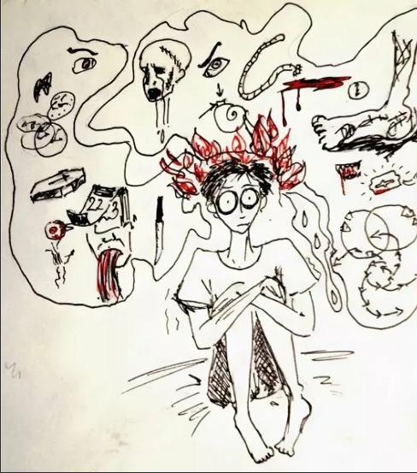
Задание 2.
Злые слова делают жизнь труднее.

Slide 17
Ты меня достал
Ты дурак
Обидная брань

Slide 18
Опыты с луком

Slide 19
Опыты с луком

Slide 20
Злые слова влияют на того,
кому говорят,
на того, кто говорит,
и даже
на того, кто слышал!

Slide 21
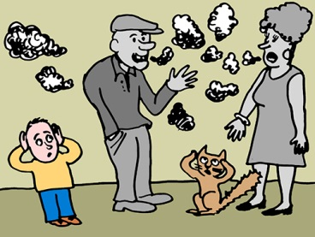
Сквернословие
Страшный нож не за поясом, но на конце языка.

Slide 23
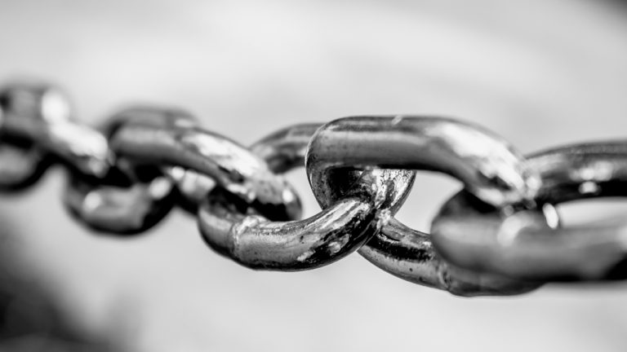
Опыт 3
Если на злые слова ответить злостью, может образоваться
цепочка злых поступков

Slide 24
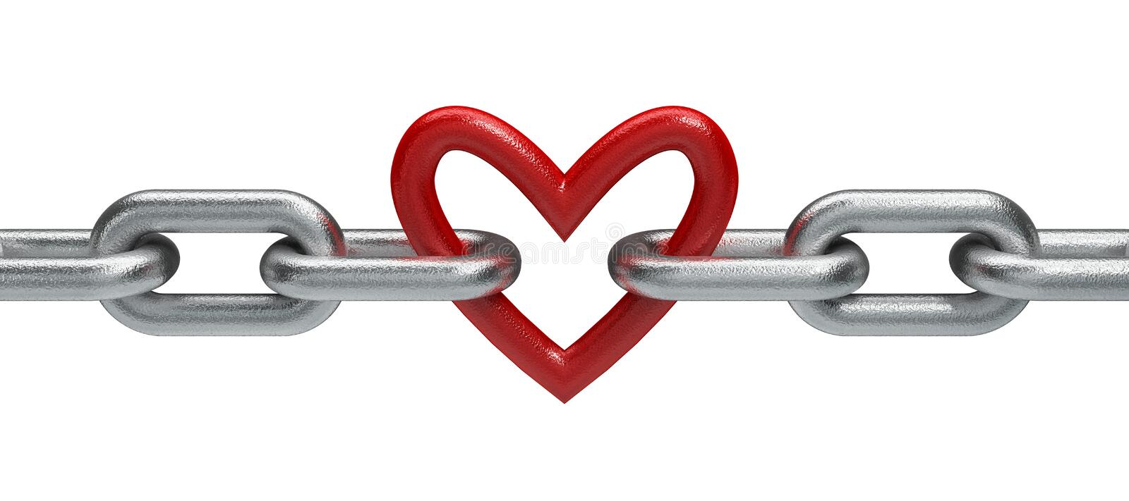
Опыт 4

Slide 26
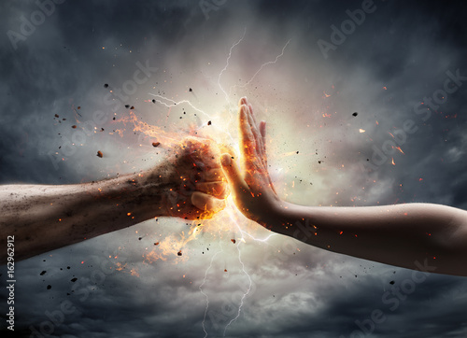
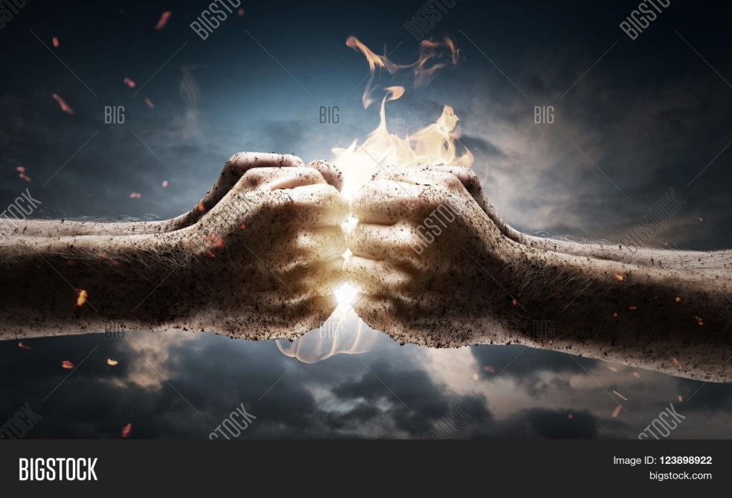
Если ответил злом, агрессией – значит, показал силу?
Если на зло ответил злом – показал свои злые мысли, обиды, страхи. В итоге остался один.
Если на зло ответил добром – испугался?
Показал свои чистые мысли, мужество. Поступок богатыря.

Slide 27
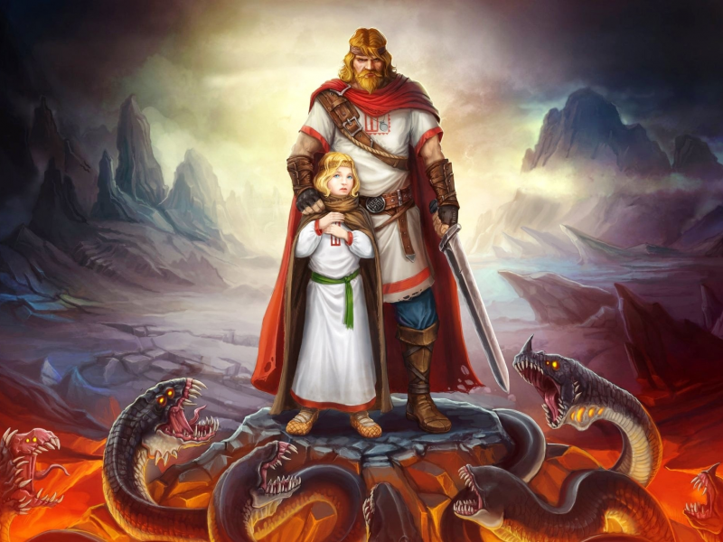

Slide 28
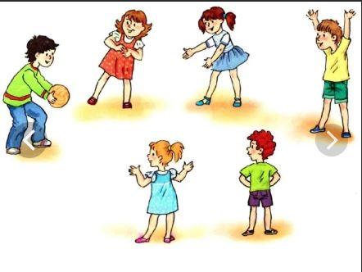

Slide 29
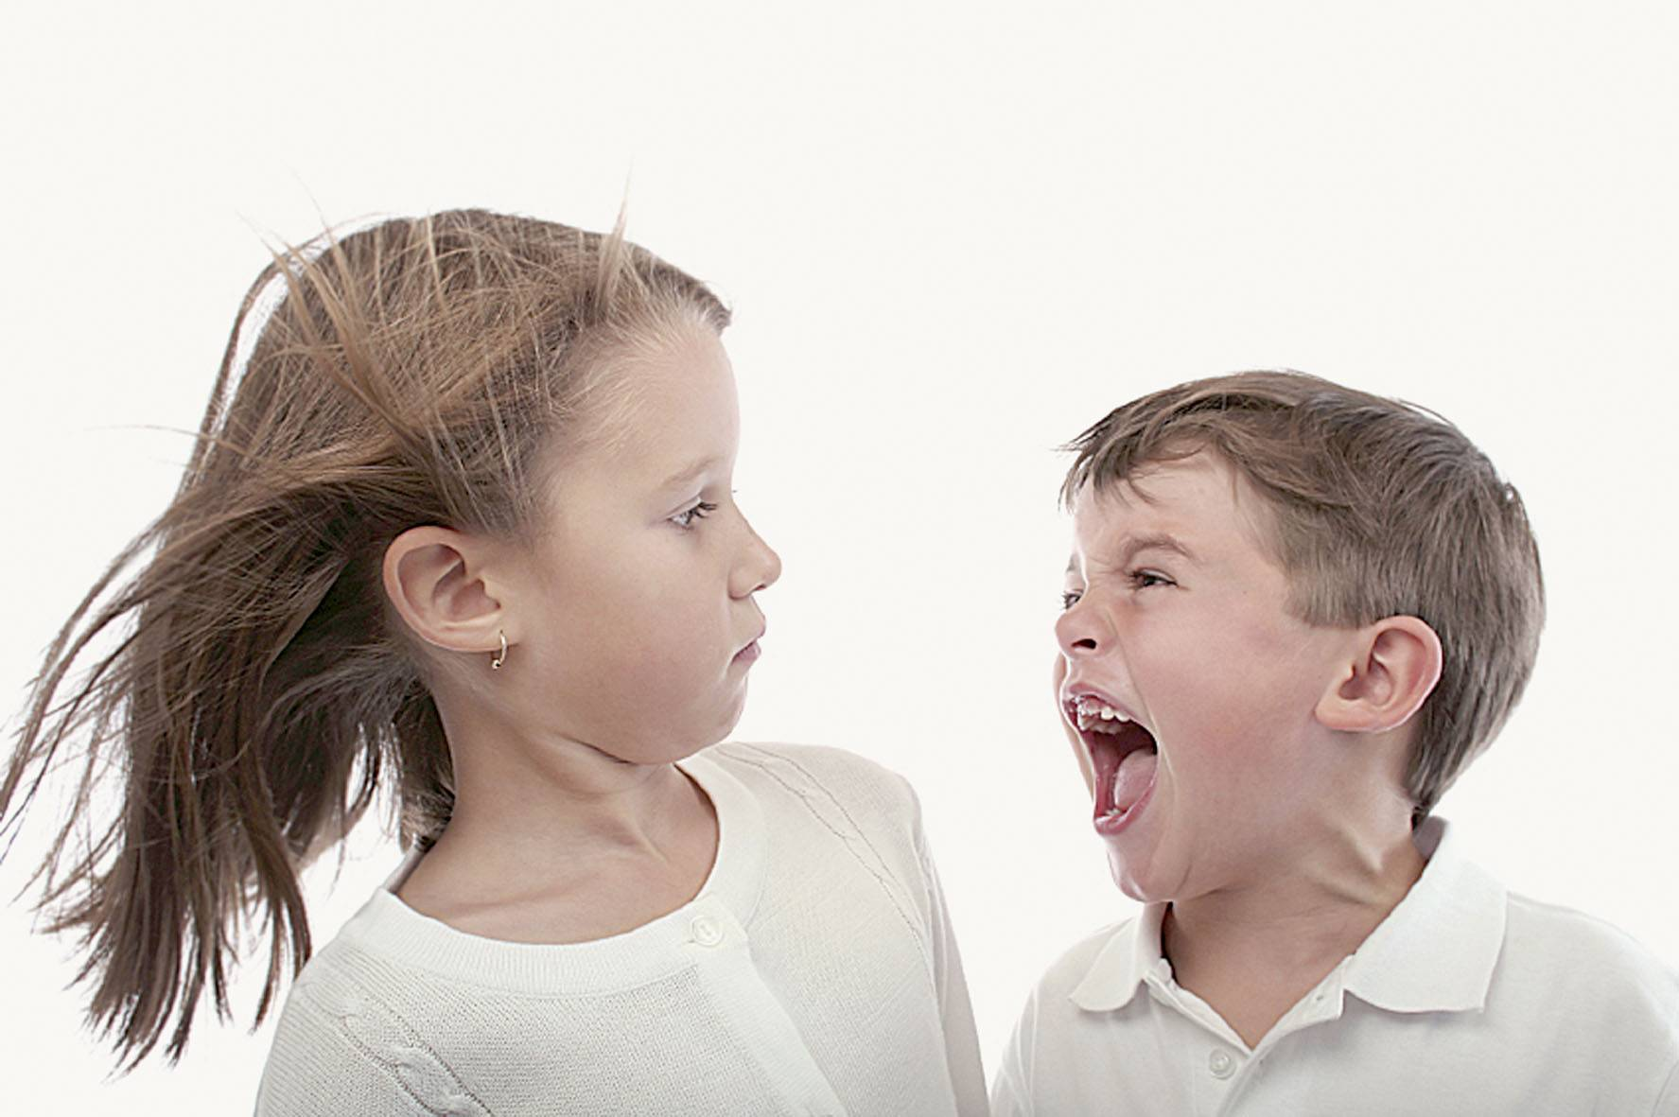
Какие слова вы хотели бы слышать чаще?
Опыт 5.

Slide 30
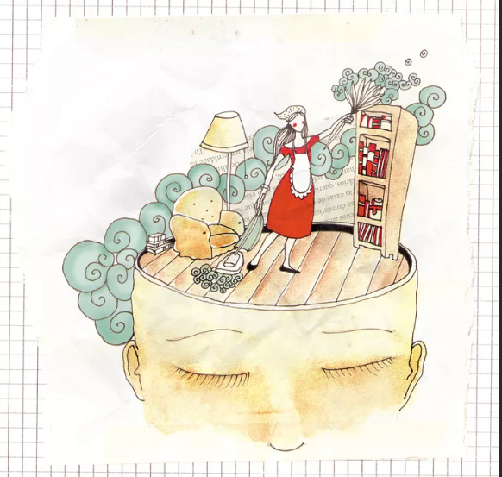
Очищай
свои
мысли

Slide 31
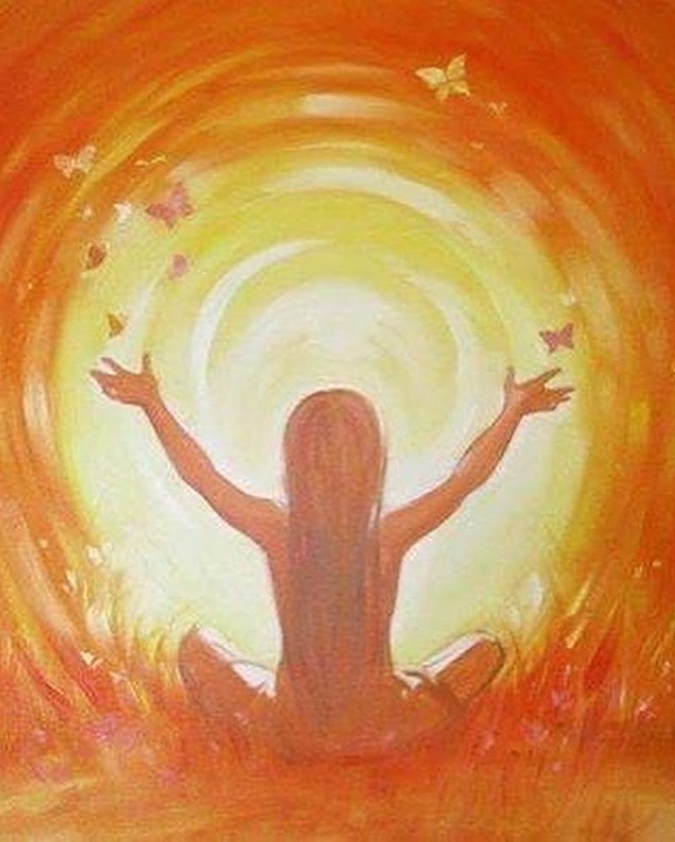

Slide 32
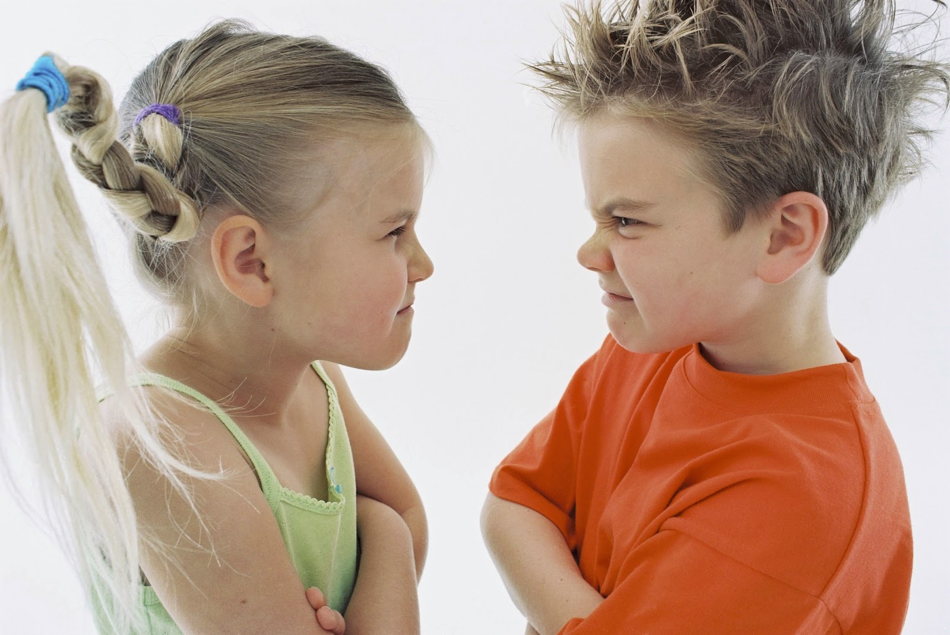
Тух-тиби-дух!

Slide 33
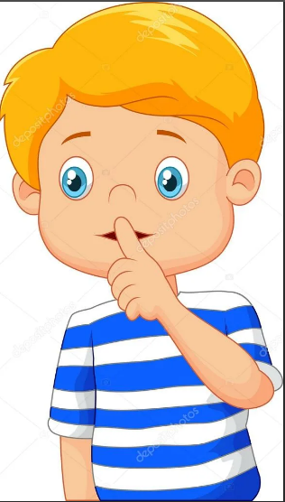
Слово – не воробей, вылетит – не поймаешь

Slide 34
Задание 3.
Найди в классе пословицу про внимательное отношение к своим словам

Slide 35
Почему весь мир держится на добрых словах?
Где рождаются добрые слова?
Почему люди говорят злые слова?
Чем опасны матерные слова?
Добрый – значит, слабый?
Как создать цепочку добрых слов и дел?

